Slide 1
МЕДИЦИНСКИ УНИВЕРСИТЕТ – ПЛЕВЕН
ФАКУЛТЕТ „МЕДИЦИНА“
ЦЕНТЪР ЗА ДИСТАНЦИОННО ОБУЧЕНИЕ
Лекция №3
АЛЕРГИЧЕН РИНИТ
АЛЕРГИЧЕН РИНОКОНЮНКТИВИТ
Ваня Цветкова, д.м.
Катедра “Дерматология, венерология и алергология” сектор Алергология
Notes:
1

Slide 2
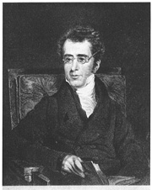
ВЪВЕДЕНИЕ
Първото клинично описание на сенна хрема - John Bostock през 1819
По това време в цяла Англия са открити само 28 страдащи от сенна хрема

Slide 3
ЕПИДЕМИОЛОГИЯ
Глобален проблем на здравеопазването
Засяга 10% до 20% от общата популация
При децата до 40%
В Европа - 4% - 32%
Вероятно според тази статистика, пациентите с АР в България са 1.5 милиона

Slide 4
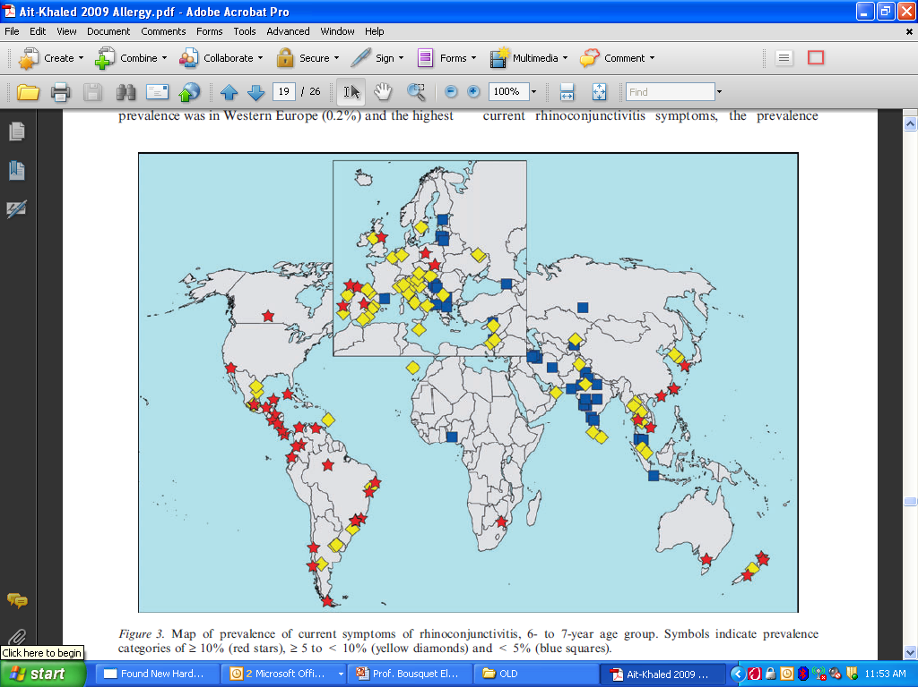
ЕПИДЕМИОЛОГИЯ
<5%
5%-9%
≥10%
Разпространение на АР при 6-7 годишни деца - ISAAC проучване
Aït-Khaled et al. Allergy. 2009;64:123.

Slide 5
ЗНАЧЕНИЕ
Алергичен ринит, бронхиална астма и екзема - най- разпространените алергични болести
Засягат трудоспособността и качеството на живот
Под влияние на генетични и фактори от околната среда пациенти с АР, БА и екзема са по-склонни да отключат хранителна и медикаментозна алергия

Slide 6
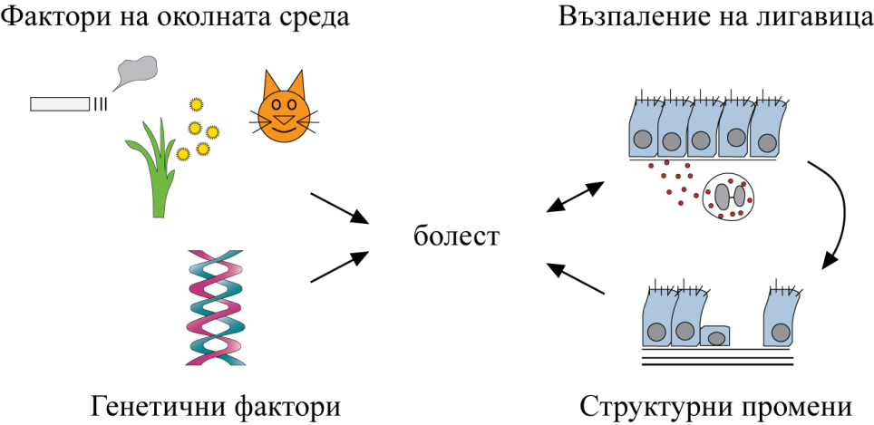
ОПРЕДЕЛЕНИЕ
IgE медиирано алергично възпаление на носната лигавица предизвикано от алергичен имунен отговор към инхалаторни алергени при сенсибилизрани индивиди

Slide 7
Концепция за единен дихателен път
Доказателства за сходство между ГДП и ДДП
Епидемиологични Анатомични
Физиологични Имунопатологични
Патофизиологични Терапия
Notes:
7
Многобройни епид.д-ва.Респир. Епител доказано еднакъв от назалните синуси до бронхиолите.Носът и бр.-еднаква адренергична и вагусна инервация. Мастоц.,Т лимфоц., Ео. Ограничение на въздушния поток. АХ, АЛТ,КС,СИТ

Slide 8
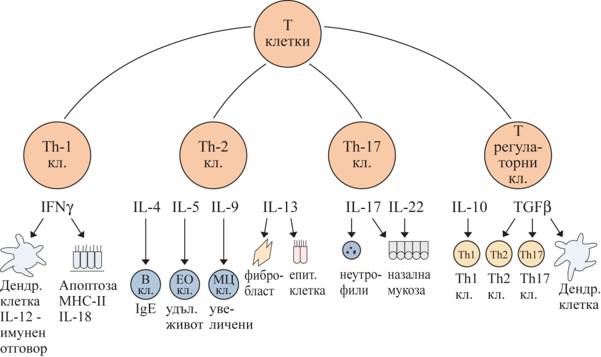
ПАТОФИЗИОЛОГИЧНИ И
ИМУНОЛОГИЧНИ МЕХАНИЗМИ
Алергичният ринит се характеризира с IgE медиирана реакция, в която класическо участие имат Th 2 лимфоцити
Идентифицирането на нов клас Т хелперни лимфоцити – Th17(CD4+) променя класическата Th1/Th2 парадигма

Slide 9
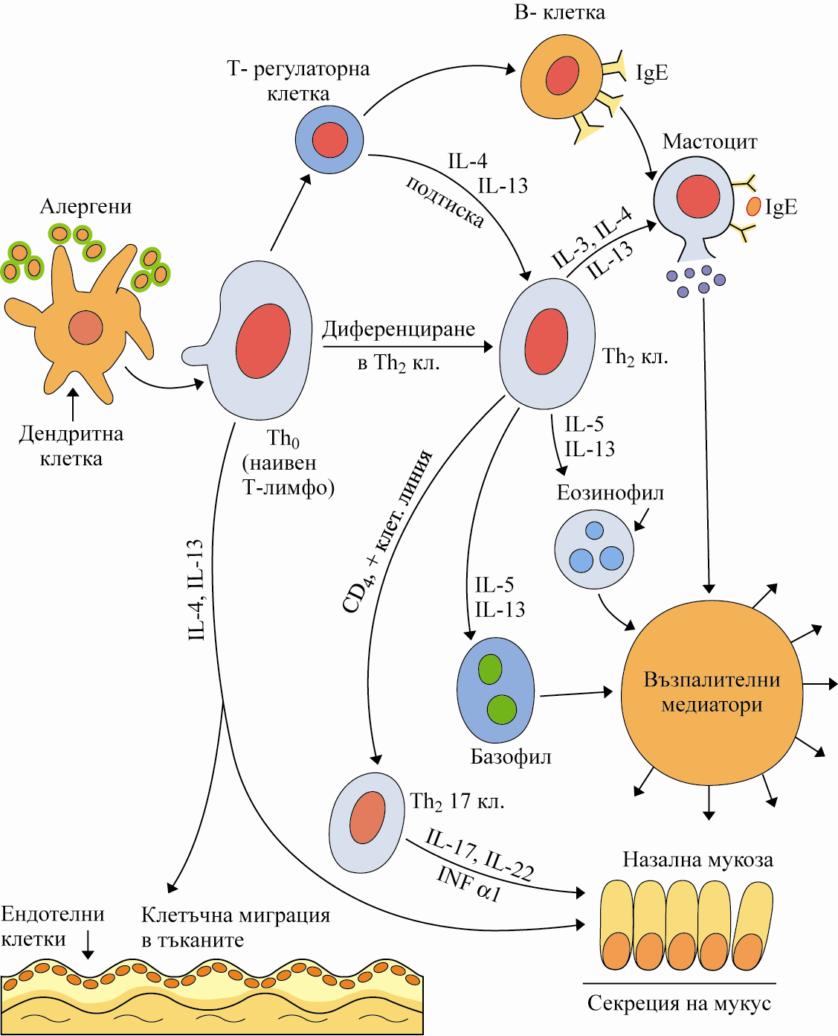
IL-17 и клетъчни взаимодействия при алергични реакции
Предизвиква и поддържа хронично възпалително алергично възпаление на респираторния епител
Notes:
9
Може да има роля при ремоделирането на дихателните пътища

Slide 10
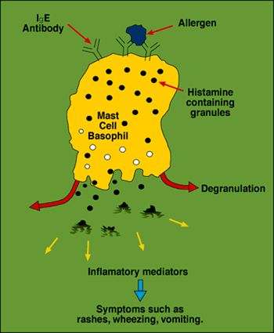
ПАТОФИЗИОЛГИЯ

Slide 11
ПАТОФИЗИОЛОГИЧНИ И
ИМУНОЛОГИЧНИ МЕХАНИЗМИ
CD4+ Т лимфоцити – ключова роля за иницииране на алергичната имунна реакция чрез секреция на IL-4, IL-5, IL-10 и IL-13
IL-4 и IL-13 взаимодействат с В лимфоцити за секретиране на специфични IgE антитела – сенсибилизация
Ранна реакция
При сенсибилизирани индивиди протича от няколко минути след алергенна експозиция и продължава 2-4 часа
Мастоцитна дегранулация-основен компонент на ранната реакция

Slide 12
Мастоцитите са множество в епитела на носната лигавица и лесно могат да бъдат активирани при повторно излагане на алерген
След активиране мастоцитите секретират предварително формирани медиатори: хистамин, левкотриени, простагландини, протеази, протеогликани, цитокини и хемокини
Предизвикват оток, повишена съдова пропускливост и секреция от носа

Slide 13
Хистаминът стимулира сетивните нервни окончания на тригеминалния нерв и предизвиква кихане и сърбеж. Стимулира отделянето на мукус и заедно с левкотриени и простагландини предизвиква назална конгестия чрез кръвоносните съдове
Късна реакция
Започва 4-6 часа след алергенна експозиция; продължава 18-24 часа и се характеризира с инфлукс на Т Ly, Ba и Eo в носната лигавица. От тях се освобождават различни медиатори: левкотриени, кинини, хистамин, хемокини и цитокини
IL-5 стимулира образуването на еозинофили

Slide 14
ЕТИОЛОГИЯ
Indoor (битови) алергени
Outdoor (полени) алергени
Животински епидермални алергени
Плесенни алергени
Notes:
14
Битови-акари в дом.прах.,-хранят се предимно с епидермални отпадъци от хората и животните.За развитието им е необходимо висока относителна влажност, температура 25-27гр,липса на проветривост. Поленът-тичинковият прашец е мъжката полова клетка на растенията- дървесни видове, треви, плевели.Вятърът пренася цветния прашец на големи разстояния. Животински-кучета, котки, хамстери, морски свинчета и др. Птиците пилета, патици, гъски са източници на пух и перушина.Плесените са битови въздушнопреносими алергени.Тъмнината, влагата и лошата вентилация са оптимални условия за растеж.

Slide 15

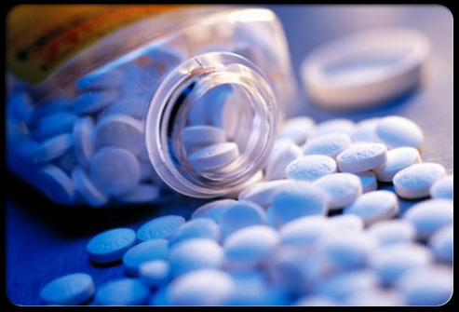

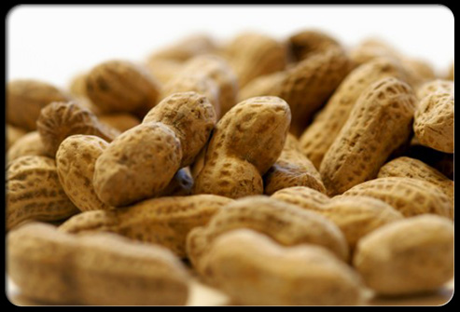
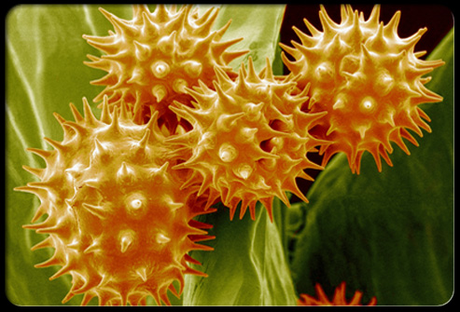
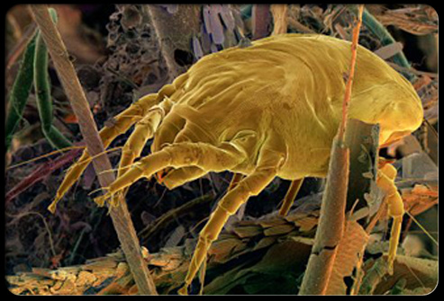
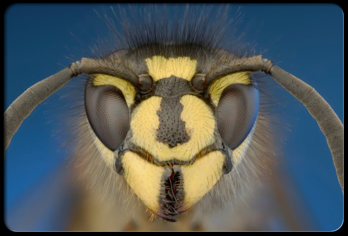
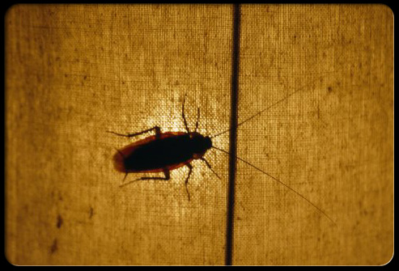

Slide 16
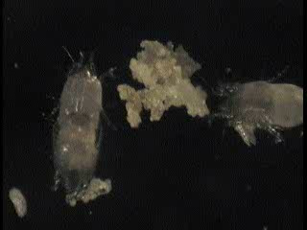

Slide 17
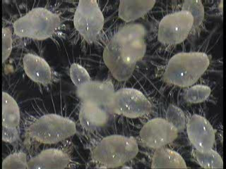

Slide 18
СИМПТОМИ ОТ ТАРГЕТНИТЕ ОРГАНИ
От носа
запушване (назална конгестия)
ринорея
кихане
сърбеж
От очите
сърбеж
сълзене
зачервяване

Slide 19
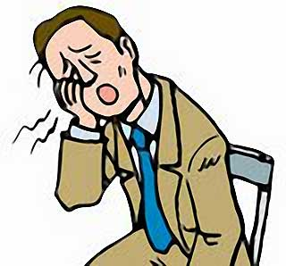
ОБЩИ СИМПТОМИ
Умора
Нарушена концентрация
Намалена работоспособност

Slide 20
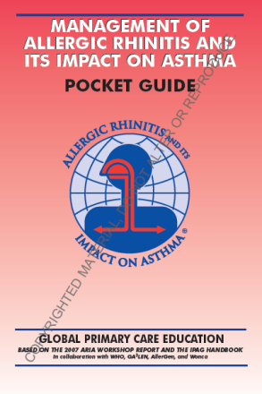

Slide 21
ДИАГНОЗА - ARIA
Интермитентен
< 4 дни от седмицата
или < 4 седмици
Персистиращ
> 4 дни от седмицата
и > 4 седмици
Лек (всички от изброените)
нормален сън
без нарушаване на дейностите през деня, спорта, развлеченията
без нарушаване на дейностите в работа и училище
има сиптоми, но не са проблемни
Умерено тежък/тежък (един или повече от изброените)
проблеми със съня
нарушаване на дейностите през деня, спорта, развлеченията
нарушаване на дейностите в работа и училище
сиптомите са проблемни
http://www.whiar.org/docs/ARIAReport_2010
Notes:
21

Slide 22
ДИАГНОЗА
Кожно-алергични проби - папула и еритем – максимални размери и отчитане - 15 -20 мин. след въвеждането на алергена
In vitro тест за серумни IgE специфични антитела (RAST)

Slide 23
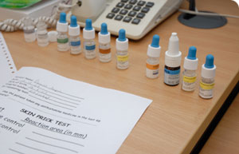
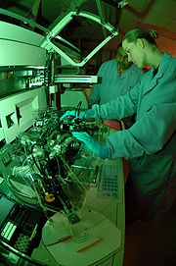
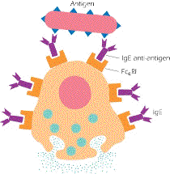
кожно-алергични проби
in vitro тест за серумни IgE специфични антитела (RAST).
Notes:
23

Slide 24
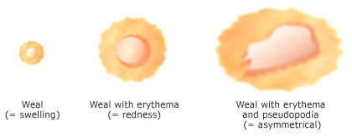
КОЖНО-АЛЕРГИЧНИ ПРОБИ
Папула и еритем максимални размери 15 мин. след въвеждането на алергена
Notes:
24
Папулата в центъра е главно резултат от хистамин-индуциран съдов пермеабилитет и вторичен оток.

Slide 25
ЛЕЧЕНИЕ
Обучение на пациенти
Избягване на контакт с алергени или иританти
Фармакотерапия: Интраназални кортикостероиди, Н1 блокери от второ поколение, Антилевкотриени, Назални деконгестанти, Мастоцитни стабилизатори, Локални холинергични медикаменти
Алерген Специфична Имунотерпия (АСИТ)
Notes:
Алергичният ринит, ако не се лекува, може да бъде сериозен фактор за недобър контрол на астмата.

Slide 26
Н1 БЛОКЕРИ
Категорично се препоръчват: втора генерация неседативни перорални H₁-антихистамини, които не водят до седация и не взаимодействат с cyt P-450
Съвет: да се използват втора генерация перорални H₁-антихистамини, които са слабо седативни и/или си взаимодействат с cyt P-450

Slide 27
Н1 БЛОКЕРИ
Не се препоръчват: първа генерация перорални H₁-антихистамини:
astemizole, terfenadine или други перорални H₁-антихистамини с кардиотоксичен ефект

Slide 28

Умерено тежък/ тежък персистиращ
Умерено тежък/ тежък интермитен
Лек персистиращ
Лек
интермитентен
Интраназални кортикостероиди
Интраназален кромон
Орален или интраназален H1-антихистамин
ЛТА
Интраназален деконгестант
Избягване на алергени/дразнещи вещества
Специфична имунотерапия
http://www.whiar.org/docs/ARIAReport_2010
Notes:
28
28

Slide 29
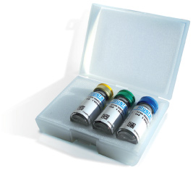
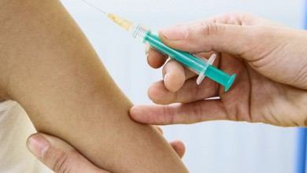
АЛЕРГЕННА ИМУНОТЕРАПИЯ
АИТ е инжектиране на постепенно увеличаващи се дози алергенен екстракт за потискане на симптомите от контакт с конкретен алерген.
Алергенна имунотерпия=алергенспецифична имунотерапия позната още като терапия с алергенни ваксини е единственото лечение, което модифицира естествения ход на алергичната болест.
АИТ се прилага при сезонни и целогодишни алергични ринити и при астма.
АИТ играе роля на имуномодулатор
Notes:
29

Slide 30
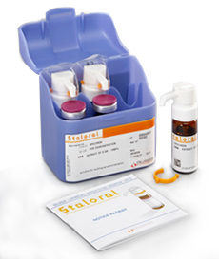
АЛЕРГЕННА ИМУНОТЕРАПИЯ
Предимства
Намалява необходимостта от прием на симптоматични средства
Премахва симптомите в дългосрочен план
Предотвратява прогресията на АР в БА
Понижава риска от нов тип сенсибилизация

Slide 31
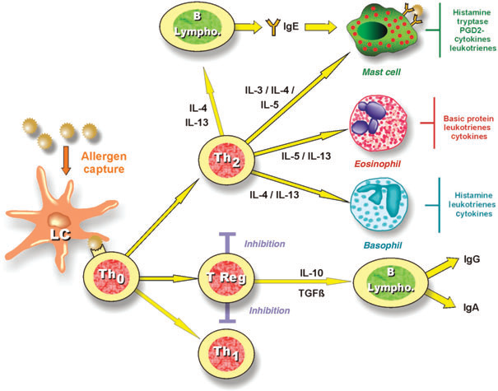
АЛЕРГЕННА ИМУНОТЕРАПИЯ
IL-4 и IL-13 индуцират IgE
IL-5 – Ео активиране
T reg. инхибират Th1 и Th2 отговор чрез IL-10 TGFb
Notes:
Целта на СИТ е да възстанови толеранса чрез изместване на Тн2 отговора към Т рег.

Slide 32
АЛЕРГИЧНИ КОНЮНКТИВИТИ

Slide 33
ОПРЕДЕЛЕНИЕ И ЕПИДЕМИОЛОГИЯ
Група нарушения предизвикани от свръхчувствителност, които засягат предимно конюнктивата
Най-честата причина за червено око; засягат над 1 млрд. в световен мащаб
Разпространението им се увеличава – 20% от популацията; 8% от офталмологичните практики

Slide 34
КЛАСИФИКАЦИЯ
I Без засягане на роговица
Сезонен АК
Целогодишен АК
II Със засягане на роговица
Вернален конюнктивит
Атопичен кератоконюнктивит
Notes:
34
34

Slide 35
САК – най-честа форма на алергично засягане на очите – 90%
ЦАК – 5%
Значителен ефект върху качеството на живот
САК и ЦАК са IgE медиирани

Slide 36
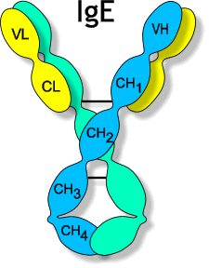
ПАТОФИЗИОЛОГИЧНИ И
ИМУНОЛОГИЧНИ МЕХАНИЗМИ
Първи тип реакции на свръхчувствителност

Slide 37
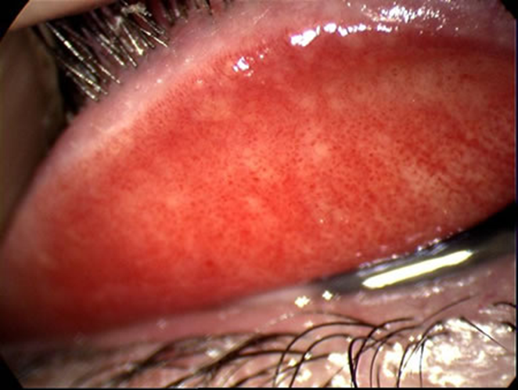
СЕЗОНЕН
АЛЕРГИЧЕН КОНЮНКТИВИТ
Предимно млади хора от 10 до 35 години, след 45 год. оплакванията намаляват
Предизвиква се от полени на:
дървета
треви
Плевели
Симптоми:
Сърбеж
Инекция на конюнктивата
Сълзене
Оток на конюнктивата и/или на клепачите
Хрема-при част от пациентите

Slide 38
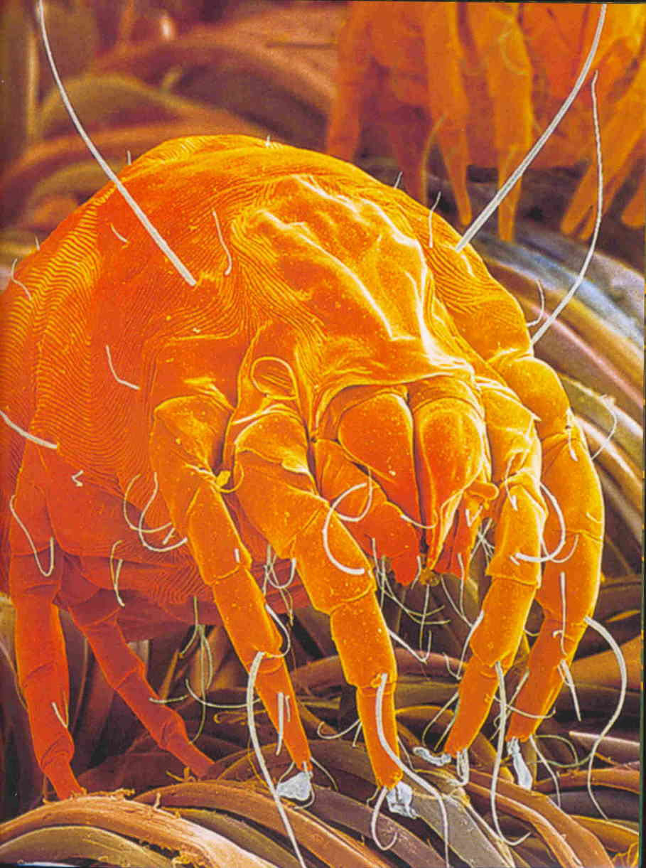
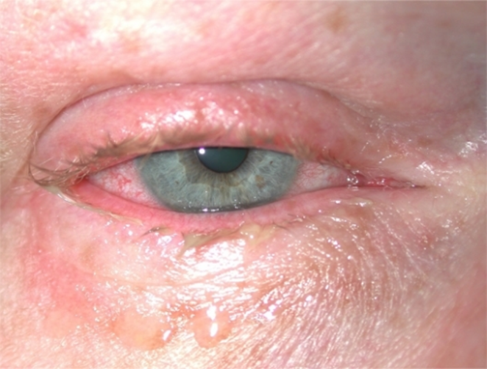
ЦЕЛОГОДИШЕН
АЛЕРГИЧЕН КОНЮНКТИВИТ
Предизвиква се от алергени на:
микрокърлежи в домашен прах
домашни любимци
Фунги
Симптоми:
Оток на клепачи
Зачервяване
Сърбеж
Сълзене

Slide 39
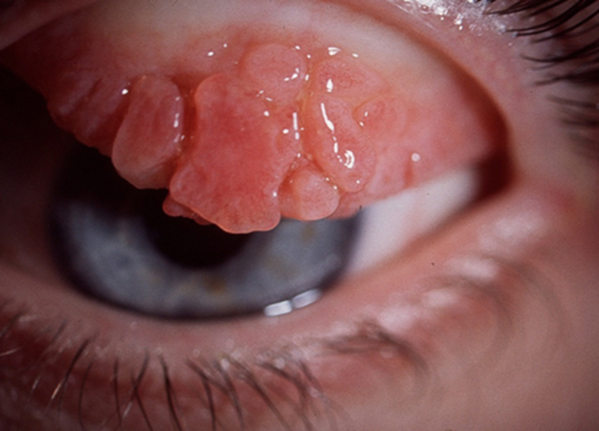
ВЕРНАЛЕН КОНЮНКТИВИТ
Предимно деца; по-често момчета 9-17 год.
Предизвиква се от:
Полени цигарен дим
Домашщни любимци козметични продукти
Симптоми:
Дразнене от светлина
Зачервяване
Сълзене
Интензивен сърбеж
Може да засегне роговицата в 50%
от случаите

Slide 40
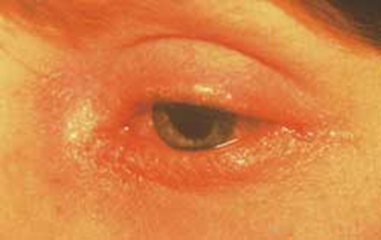
АТОПИЧЕН КЕРАТОКОНЮНКТИВИТ
Характеристики:
асоцииран с астма или екзема
реакция на свръхчувствителност І тип
боледуват най-често от 20 до 50 год. възраст
Симптоми:
сълзене подути клепачи
дразнене загуба на мигли
умерен сърбеж

Slide 41
ДИАГНОЗА
Еозинофилия – 400-450 Ео в куб.мм
Специфични Ig E антитела в серум - удобен за изследване при деца
Кожно-алергични проби

Slide 42
ПРЕВЕНЦИЯ НА СЕЗОНЕН АЛЕРГИЧЕН КОНЮНКТИВИТ
Ограничаване дейностите на открито по време на симптоматичния период
Планиране дейностите на открито
Избягване търкане на очите и носа, измиване на ръцете след престой на открито
Слънчеви очила
Затваряне на прозорци и врати, използване на климатик в колата и дома

Slide 43
ПРЕВЕНЦИЯ НА ЦЕЛОГОДИШЕНАЛЕРГИЧЕН КОНЮНКТИВИТ
Защитна възглавница, матрак и завивка
Редовно изпиране на спалното бельо на 60°
Прахосмучене и влажно почистване – веднъж седмично
Премахване или по-често почистване на килими, тапицерии, завеси и др. обекти, които задържат прах
Намаляване влажността в дома – 35%-50%

Slide 44
ЛЕЧЕНИЕ
Нефармакологични средства
Студени компреси
Антихистаминови препарати
Локални – Бързо действие в сравнение с кромони и орални АХ
Орални – По-бавно настъпващо действие; предимство-еднократно дозиране
Стабилизатори на мастоцитите
Деконгестанти
Имунотерапия

Slide 45
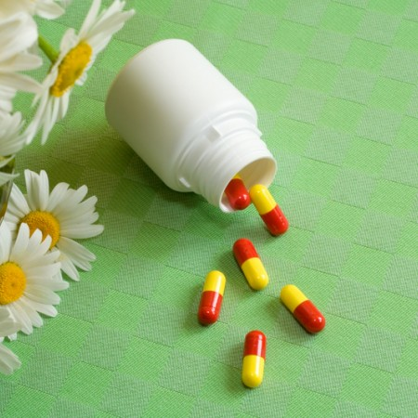
БЛАГОДАРЯ ЗА ВНИМАНИЕТО!

